Slide 1

Politique du PNUD pour la promotion du Genre et l’égalité des sexes.
Albert MIRINDI
Gender Specialist/UNDP

Slide 2
Objectifs de la séance:
Renforcer la connaissance des collègues sur les principes, politiques, et normes du PNUD dans la promotion du genre, l’égalité des sexes et autonomisation des femmes;
Guider les staffs sur les attitudes et comportements sensibles au genre à adopter tout au long de l’accomplissement de leurs tâches au sein du PNUD.

Slide 3
2. Mapping sur le Genre
au Mali, situation
des droits et
autonomisation
des femmes.
3. La politique du PNUD
pour la promotion
du genre, l’avenir que
nous voulons.
Briefing sur la
Politique Genre
du PNUD,
1. Cadre Stratégique
du Système
des Nations Unies
au Mali, Aperçu sur
le Genre.
5. Questions
de compréhension.
4. Kit Genre:
1.PA-GES(2016-2018)
2.Stratégie Genre
du PNUD(2014-2017);
3.Politique Work-Life balance;
4.Politique PSEA;
5.Politique Genre du Gvnt Malien.

Slide 4
Cadre stratégique du Système des Nations Unies au Mali.
Bref Aperçu sur le Genre .

Slide 5
Stratégie Genre
du PNUD 2014-2017
au niveau globale.
Stratégie Genre
du SNU, lignée
selon le UNDAF+,
avec un plan d’action
Commun (GtG du SNU)
UNDAF+,
Priorités du
Gouvernement
(CREDD)
CPD 2015-2019
du PNUD Mali,
chaque agence
a son CPD avec ses
indicateurs Genre.
Plan d’action GES
(Gender Equality Seal)
2016-2018,
Equipe focale Genre,
Spécialiste en Genre
pour le suive et
la mise en œuvre
des politiques.
Stratégie Genre
Du PNUD Mali 2017-2019,
alignée selon la
stratégie globale 2014-2017
et le CPD-PNUD 2015-2019.

Slide 6
Mise en œuvre du Plan d’action GES
Language sensible au genre, Cours mandataires, Briefing sur le Genre,
Kit Genre,…
Projets, programmes, suivis, évaluation, rapportage, ROAR, ATLAS, ….
GENDER EQUALITY SEAL-EFG
Work life balance
Politique PSEA
Nomination des comités sensible au genre
Indicateur Genre dans les PMD
Recrutement sensible au Genre
Partenariat, Organisations du SNU, ONUFEMMES…
Gouvernement, OSCs, NGOs féminines.

Slide 7

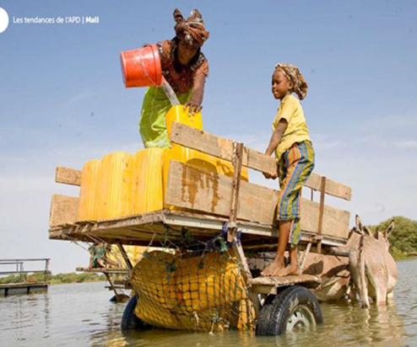
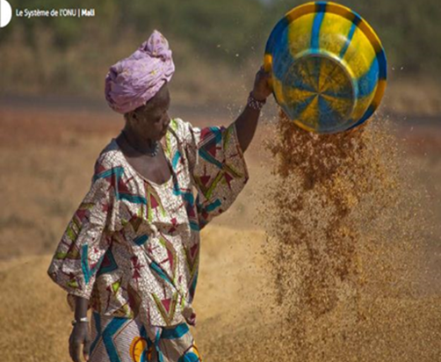
Programme des Nations Unies pour le développement
La situation du genre au Mali,
Opportunités et défis.

Slide 8
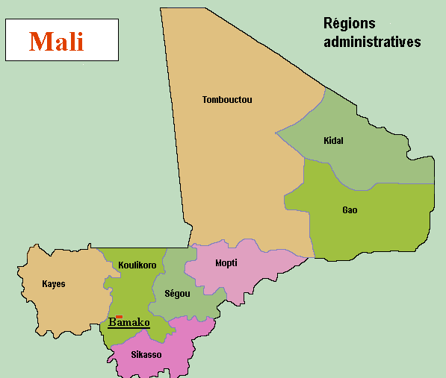
Répartition de la population : 18,3 millions d’habitants.
49,8% ont moins de 15 ans
851,859
5%
89,891
0.5%
684,605
4%
2,516,742
14%
3,057,
672 17%
2,570,513
14%
2,951,935
16%
2,285,408
12%
3,057,672
18%

Slide 9
Evolution de la population Malienne.
Années | Population | Taux de croissance
1970 | 5 949 045 | 1,48%
2000 | 11 064 926 | 2.85 %
2015 | 17 599 694 | 2.96 %

Slide 10
Cadre juridique et fondement de la politique genre au Mali
Au niveau national:
Constitution du 25/07/1992;
Le code de la famille?????;
Loi sur le quota;
Le CREDD;
PAG (2013-2018);
PAN 1325 (2012-2014), (2015-2017);
…
Au niveau Africain
Charte Africaine des Droits de l’Homme et des Peuples (1981),
Déclaration solennelle des Chefs d’État Africains sur l’égalité H-F(2004);
Charte africaine de la jeunesse (2006);
Politique genre de la CÉDÉAO;…
Au niveau International
CEDEF, R-1325, Beijing, CDE, ODD-5,
…

Slide 11
Mécanismes institutionnels
Absence des mécanismes de domestication des lois, appropriation, suivi de mise en œuvre…
Le Ministère de la promotion de la Femme
Existence des cellules genre au sein des Ministères techniques
Existence des partenaires techniques et financiers

Slide 12
Les inégalités des genres au Mali affectent plus les femmes que les hommes
51,6 % (1960), 49,5 (2015) sont des femmes;
73,4 % vivent les zones rurales;
94,1 % sont sans niveau d’instruction;
63 % ont un niveau de l’école primaire;
32 % ont un niveau de l’école secondaire;
4% ont un niveau de l’université;
44, 9 % ont moins de 15 ans;
83,7 %, sont dans l’agriculture;
Rapport du PNUD sur le développement humain en Afrique 2016
http://donnees.banquemondiale.org/indicateur/SP.POP.TOTL.FE.ZS

Slide 13
Les inégalités des genres au Mali
Emploi
Celles qui travaillent dans l’administration générale et publique sont employées à 90 % en milieu urbain;
Les salariées représentent 0,7 % de la population féminine active.
Taux de participation des femmes maliennes dans le marché du travail:
37,1% en 1990 à 50,8% en 2013 contre
65,5% en 1990 à 81,4% en 2013 pour les H, 52% par rapport à 82% pour les H en 2016;
28,3% des femmes employées sont salariées (en nature ou espèce) contre 55,7% des hommes. La femme a un salaire supérieur ou égal à celui du mari dans seulement 5,2% des ménages ou les deux conjoints sont salariés
Au niveau du marché de l’emploi, le Mali occupait la dernière place parmi tous les États membres de la CEDEAO, avec un taux stagnant à 47% entre 2006 et 2008. https://www.afdb.org/fileadmin/uploads/afdb/Documents/Project-and-Operations/Mali

Slide 14
Les inégalités des genres au Mali
Santé.
En 2015
57% des naissances étaient assistées par les personnels de santé qualifié;
26% des femmes n’ont pas reçu d’attention médical pendant leur grossesse.
Le taux d’accouchements assistés reste inégal en fonction des régions :
95% à Bamako;
30% à Mopti;
13% à Kidal en 2013

Slide 15
Les inégalités des genres au Mali
Indice de développement de genre-IDG au Mali
 | Valeur IDG | IDH-Femme | IDH-Homme
2014 | 0,776 | 0,363 | 0,468
Indice d’Inégalité de genre-IIG au Mali
 | Valeur IID | Classement selon IIG
2014 | 0,667 | 150
Evolution de IDH ajusté aux inégalités au Mali Valeur-IDH Perte du développement Esperance de vie dû aux inégalités des la femme
2010-2014 | 0,419 | 35,7% | 58 ans
Rapport du PNUD sur le développement humain en Afrique 2016

Slide 16
Violences basées sur le genre au Mali
Les faits sur les VBGs au Mali
Dès l'âge de 15 ans, près de quatre femmes sur dix (38%) ont subi des violences physiques dans les régions du Mali;
65% des violences sont principalement exercées par le mari/partenaire;
20% par la mère ou la femme du père;
14% par le père ou le mari de la mère;
15% par le frère ou la sœur;
Plus d’une femme de 15 à 49 ans sur dix (13%) a déclaré avoir été victime d’actes de violences sexuelles à un moment de leur vie;
44% des femmes en union ont subi des violences physiques, sexuelles ou émotionnelles;
Chaque 12 mois, 9% des femmes Malienne sont physiquement blessées à la suite de violences conjugales et sans dénonciation…
http://www.usaid.gov/mali

Slide 17
C’est quoi l’EAS?
L’Exploitation et Abus Sexuel (EAS) est un terme utilisé pour décrire une conduite sexuelle inappropriée perpétrée par des travailleurs humanitaires contre les bénéficiaires de l’aide et d’autres membres des communautés vulnérables.
17

Slide 18
L’EAS, une forme de VBG
Comprendre les Concepts clés: C’est quoi l’exploitation et l’abus sexuel?
Obligations des Partenaires d’Implémentation: Comment prévenir et répondre à l’exploitation et abus sexuel?
18

Slide 19
POURQUOI CELA COMPTE?
L’ Exploitation et Abus Sexuel (EAS) viole les droits fondamentaux de l’homme et constitue une violation des valeurs fondamentales des Nations Unies.
L’EAS sape l’efficacité du travail des Nations Unies et la confiance des populations les plus vulnérables dont nous avons le mandat de protéger.
L’EAS a de graves conséquences sur les personnes et communautés affectées. L’EAS nuit aux victimes sur les plans physique, émotionnel, psychologique et social.
19

Slide 20

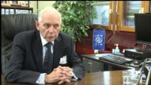
2. Les obligations individuelles sur la PSEA
«DE SERVIR AVEC FIERTE: Tolérance Zéro pour l’ Exploitation et Abus Sexuel (EAS) »
Toutes les personnes au service de l’ONU et le personnel apparenté auront ‘pour obligations de respecter les mesures spéciales visant à prévenir l’exploitation et abus sexuels (ST/SGB/2003/13).

Slide 21
POURQUOI C’EST IMPORTANT?
INTERDICTION:
Il est interdit aux employés, agents ou toutes autres personnes engagées par le PI, y compris les sous-traitants (“Staffs du PI”) de participer à un acte d’EAS.
TOLERANCE ZERO :
Le PI reconnait et convient que l’UNFPA appliquera une tolérance zéro à l’ égard de tout acte d’EAS par le personnel du PI.
21

Slide 22


Introduction.
Inconduite Sexuelle (EAHS/EAS.H)
Comprendre les différences entre: EAS, Harcèlement Sexuel et la VBG
L'EAS est une des formes de violence basée sur le genre (VBG), qui décrivent tout acte préjudiciable perpétré contre la volonté d'une personne sur la base des différences sociales entre hommes et femmes.
L'EAS peut également impliquer des violations de la protection de l'enfant si la « conduite (par le personnel de l'organisation) cause un préjudice important à un enfant, y compris tout type d'abus physique, émotionnel ou sexuel, de négligence ou d'exploitation », soulignant la nécessité d'une attention particulière sur les enfants comme dans le cadre des efforts de la PEAS
Gender Based Violence (GBV)
Gender Based Violence

Slide 23
FORMES d’ L’ Exploitation et Abus
Sexuel (EAS)
L’EAS inclut mais ne se limite pas à:
1. Activité Sexuelle avec des enfants (moins de 18 ans) quelles que soient les lois ou normes locales.
Une croyance erronée concernant l’âge de l’enfant n’est pas une défense!

Slide 24
2. Echange d’argent, d’emplois, de biens ou services contre des rapports sexuels, incluant des faveurs sexuelles ou d’autres formes de comportement humiliant, dégradant ou d’exploitation.
Cela comprend l’échange de l’aide qui revient aux bénéficiaires.

Slide 25
3. Les relations sexuelles entre le personnel du Partenaire d’Implémentation, le personnel associé ou apparenté et les bénéficiaires de
l’aide.
Ces relations sont fortement déconseillées, car elles sont fondées sur une dynamique de pouvoir intrinsèquement inégale et compromettant la crédibilité et l’intégrité du travail de l’UNFPA et ses PI.

Slide 26
PREVENTION DE L’EAS- Formation
Tout le personnel des PI doivent suivre les formations mandataires en PEAS et doivent se familiariser avec les:
Concepts de PEAS
Procédures de rédaction de rapport
Assistance aux victimes

Slide 27
PREVENTION DE L’EAS
FORMATION du personnel
FILTRAGE du personnel
INCLUSION DE CLAUSES sur la PEAS dans les contrats de sous-traitances

Slide 28
PREVENTION de l’EAS - FILTRAGE
Le PI doit s’assurer que tous les candidats/candidates sont filtrés – dans la mesure où la loi le permet - pour prévenir l’emploi
d’aggresseurs connus y compris:
La vérification des antécedents aupres des employeurs précédents; et
Vérification des dossiers accessibles au public et autres sources d’information s’il y a lieu.

Slide 29
PREVENTION de l’EAS – Sous-traitance
Le PI doit inclure des clauses sur la PEAS et enquêtes dans tous les contrats de sous- traitance.

Slide 30
SANCTIONS
Si le PI ne respecte pas les obligations découlant de l’accord, le PNUD peut:
Pour le PI:
Suspendre ou résilier l’accord,
Imposer des sanctions – y compris l’inscription du PI sur la liste d’inéligibilité - sur le PI.
Pour l’aggresseur:
Renvoyer l’affaire aux autorités nationales pour qu’elles engagent des poursuites pénales.

Slide 31
REPONSE a l’EAS
Rapport
Investigations
Aide aux Victimes

Slide 32
REPONSE - Rapport
Le PI et tout son Personnel ont l’obligation de reporter tout
incident ou suspicions d’EAS
QUAND: Immédiatement
OU: Bureau des Services d’Audit et d’Investigations de l’UNFPA (OAIS)
COMMENT: Par l’un des moyens énumérés ci-dessous
Hotline Téléphonique: +1 XXXXXXX
Website pour l’Investigation :
Email: XXXX

Slide 33

Procédures de communication/partage de cas EAS interagence au MALI
Procédure de signalement de cas EAS
Les informations standard sur les allégations d'EAS qui seront partagées, si elles sont connues, avec les RC/HC
24H
Référencement de la victime pour la prise en charge et suivi
Signalement au Point Focal PEAS
La date du premier rapport à l'entité des Nations Unies ;
La date de l'incident présumé;
Le Sexe, âge et nombre de victime(s) ;
La nature de l'allégation;
La catégorie générale de l'auteur présumé ;
Si l'allégation d'EAS a été transmise au mécanisme d'enquête compétent ;
Si le mécanisme d'enquête compétent a ouvert une enquête ;
Une assistance aux victimes a-t-elle été offerte et, le cas échéant, est-elle fournie ?
Toute action connexe prise en réponse à l'allégation ou aux problèmes nécessitant l'engagement du RC/HC ;
Si la couverture médiatique est probable ;
Signalement au Representant Pays/Chef d’ Agence
Représentant Pays à son retour dois informer le CH/CR/DSRSG
Représentant Pays signale au Représentant du partenaire
48H
Point Focal PEAS informera la Coordinatrice du Réseau PEAS
Coord et co-chairs: Analyse de la plainte, des risques et obligations légales (Processus interne à l'organisation liée
La Coordinatrice PEAS informera les co-chairs PEAS
Plan de suivi de long terme de la victime
Enquête supervisée par l’investigateur
Mesures disciplinaires et recommandations
Enseignements et communication

Slide 34

MERCI, THANK YOU,谢谢, شكرا,GRACIAS, спасибо

